Slide 1
数据库原理与应用
实践教学的探究
2022

Slide 2
讲座议题
01
个人简介
02
从IT到DT
03
数据与程序分离的价值
04
实践出真知：
如何通过应用驱动
05
数据库与学生职业生涯规划

Slide 3
个人简介
工作理念：行胜于言、知行合一
1988年，获清华大学机械学工学学士学位，导师何德誉教授
1990年，获中国农业大学计算机辅助设计方向工学硕士，导师殷光复教授
1990年，参加工作，就职于中国兵器工业总公司第五设计研究院第三工艺室助理工程师、工程师
1994年，中国五洲工程咨询公司总设计师室工业工程研究室研究员
1995年，中国农业大学计网中心CAD教研室，讲师、副教授，教研室主任
2002年至2017年，先后参与5家境内外信息技术相关公司，出任技术、项目、运营负责人
其中：2013年北京兴竹同智信息技术股份有限公司挂牌新三板
2017年至今，中国农业大学信息与电气工程学院，工程实践创新中心副主任
2017年至今，软件开放实验室主任
2017年、2018年， 中国农大大学智慧农业国际研讨会企业创新发展分会主席
2021年、2022年，清华大学职业发展中心 职业生涯规划导师
2019、2020、2021年，中国农业大学计算机协会指导教师

Slide 4
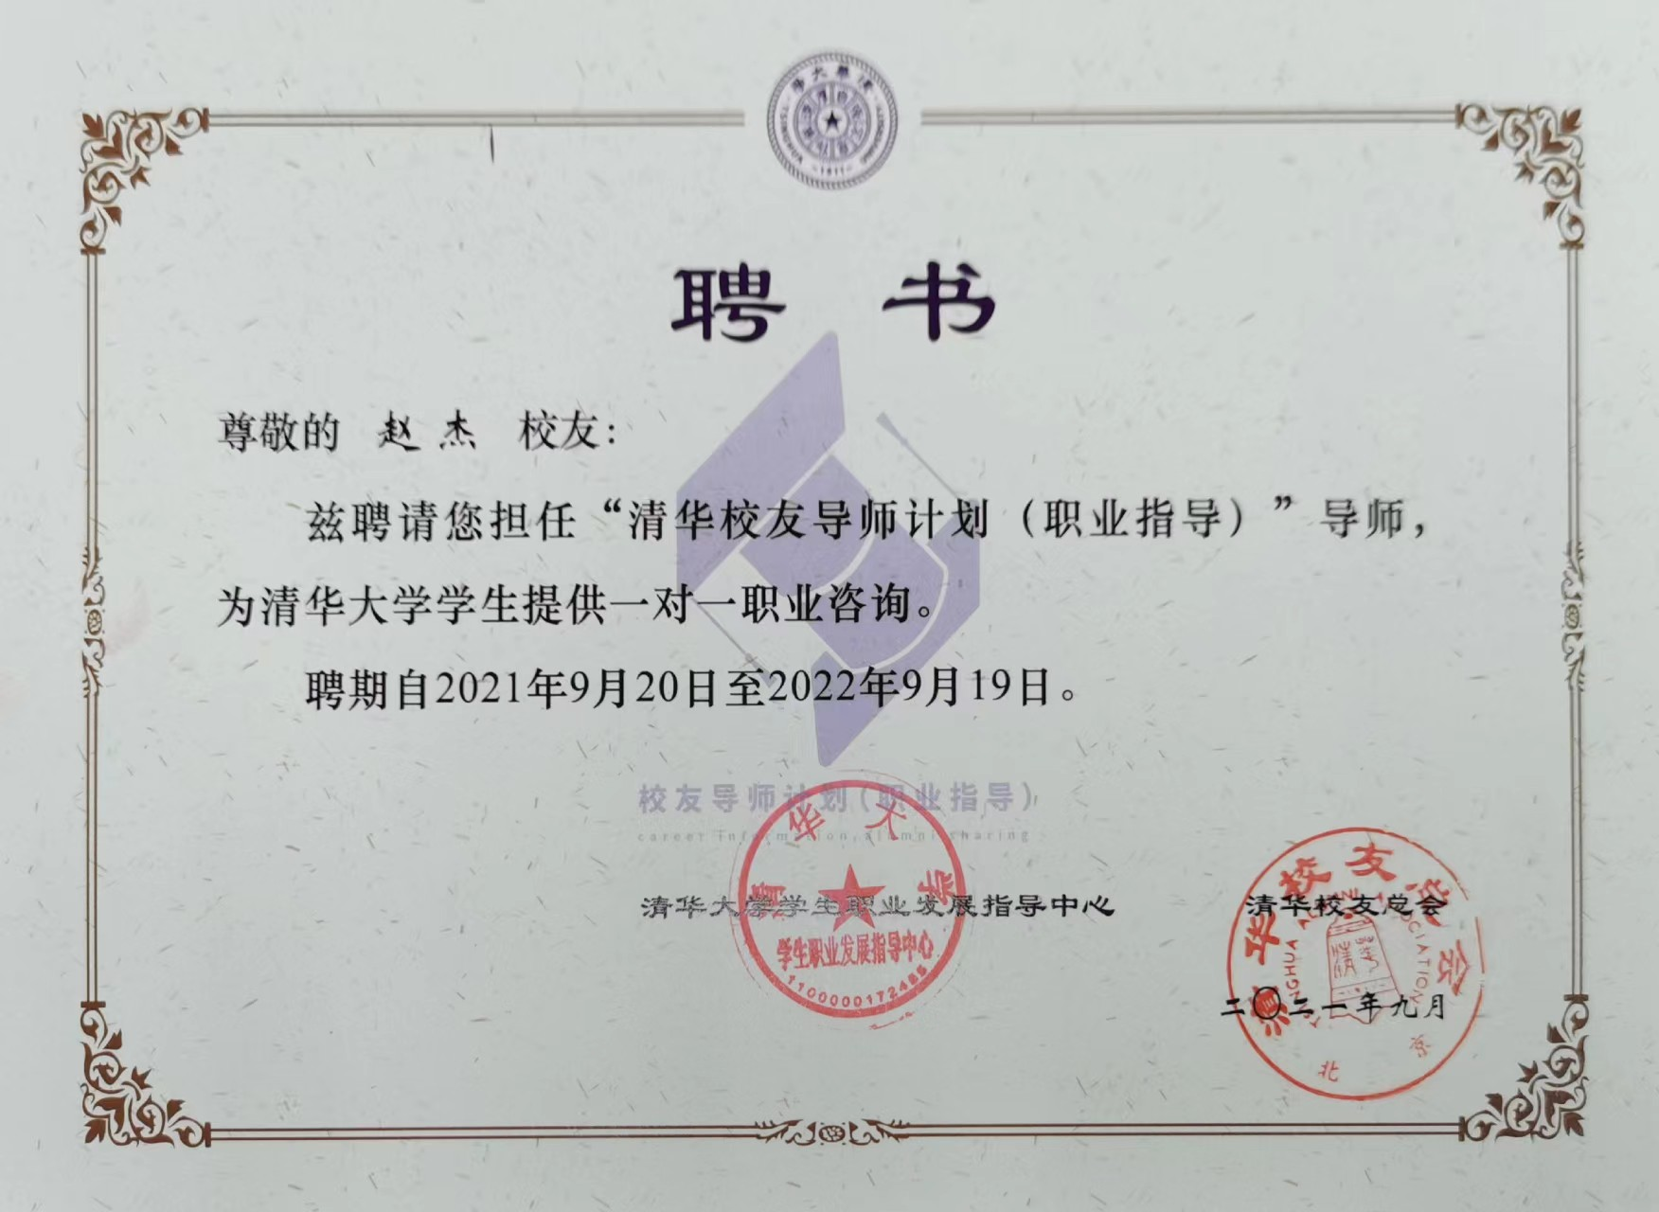
职业导师、指导教师

Slide 5
开发过的软件产品
工程设备蓝图转换系统、住房分配管理系统、教学质量评价系统、图书检索系统、图书银行系统
进销存管理系统、资金借贷管理系统、财务管理系统、招展管理系统
基建竣工决算管理系统、大型基建综合管理系统
生产管理：两票管理系统、EAM设备资产管理系统、MES制造执行系统
五方协同平台：会展电子商务系统、签到制证系统、搭建施工人员及车辆管理系统
双流驱动平台：集团分销系统、业务管控系统、审计管控系统
商务智能：ETL及数据仓库系统
实验实训管理：实验室安全管理、智能实训管理平台
集团信息化总体规划
农产品价格信息抓取系统、农业会展大数据管理平台
SAP、Oracle、鼎捷ERP、指掌天下、金万维软件产品咨询、实施与运维

Slide 6
开过的课程
 | 教学工作时间 | 教学内容（课程名称） | 教学（授课）对象 | 学时数
 | 1995年-1997年 | 工业工程 | 本科 | 40
 | 1997年至2001年 | 数据库原理与应用 | 本科、研究生 | 40
 | 1997年至2001年 | 软件工程 | 本科、研究生 | 60
 | 1997年至2001年 | VB面向对象 | 本科、研究生 | 40
 | 2017年- | 大型信息系统分析与设计 | 研究生 | 40

Slide 7
正式出版的教材
《计算机操作系统及汉字输入法》机械工业出版社，参编
《Access97数据库原理与应用》人民邮电出版社，主编
《数据库原理与应用》（21世纪高等学校计算机规划教材）第一版人民邮电出版社，主编
《数据库原理与应用》（新世纪高等学校计算机系列教材）第二版人民邮电出版社，主编
《数据库原理与应用》第三版人民邮电出版社，主编
《SQLserver数据库管理、设计与实现教程》 清华大学出版社，主编
《数据库方向毕业设计指导》 清华大学出版社，主编
《project2003企业项目管理》 清华大学出版社，主编
《SQL2005数据库管理大全》电子工业出版社，主编
《MySQL数据库原理与应用》第四版，人民邮电出版社 主编（预计2022年底发行）

Slide 8
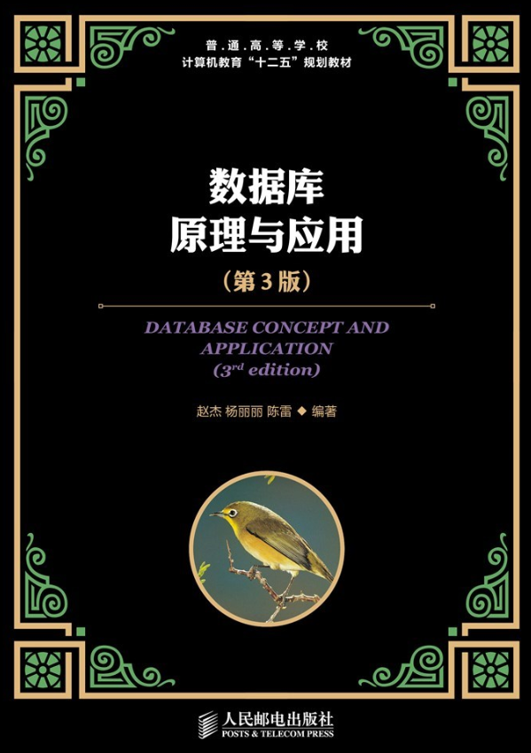
即将出版的新书
《数据库原理与应用》
（MySQL 微课版 第4版）
本书特点
1.结合商用数据库系统开发实际需要，实用性强
2.基于 MySQL 平台，注重理论与实践相结合
3.贯穿数据库应用的前端和后端，易于读者深入理解数据库的应用
前端开发工具（HTML、CSS、JavaScript 等）和后端开发工具（PHP）
4．内容形式多样，资教学源丰富
重点难点配备视频解析
各篇章均设置了“本篇导读”和“本章导读”等内容
大部分章附有多种类型的习题和上机题
教学资源：教学课件、教学大纲、数据源、源代码、习题答案等教学资源
预计11月底印刷

Slide 9
会展管理系统的深度开发与会展服务
2000年，受邀对农业部农业贸易促进中心进行ACCESS数据库应用培训
2001年，承接贸促中心国际渔业博览会招展管理系统开发
2002年，全面推广至8个展览会：灌溉展、化肥展、花卉展、种子展等
2003年，成立北京博捷特科技开发有限公司，承接运营会展管理软件
2004年，开发基于Web的在线会展管理平台
2005年，开发网上展位图
2010年，开发会展电子商务管理平台，参展商门户、展位图等
2013年，签约北京碧海钓具有限公司，深度开发五方协同会展管理平台
2014年，签约北京瑞阳展览展示有限公司，深度开发五方协同平台客户关系管理和观众门户
2016年，成立五方协同（北京）信息技术有限公司，专注于会展行业
2017年，签约康辉旅行社，支持旗下的国际会议信息化平台
2018年、2019年，签约大连海事展。签约厦门华夏学院、福建师范大学协和学院，提供会展实训软件平台
2020年，五方协同会展管理平台成为北京城市学院会展专业提供实训软件平台

Slide 11
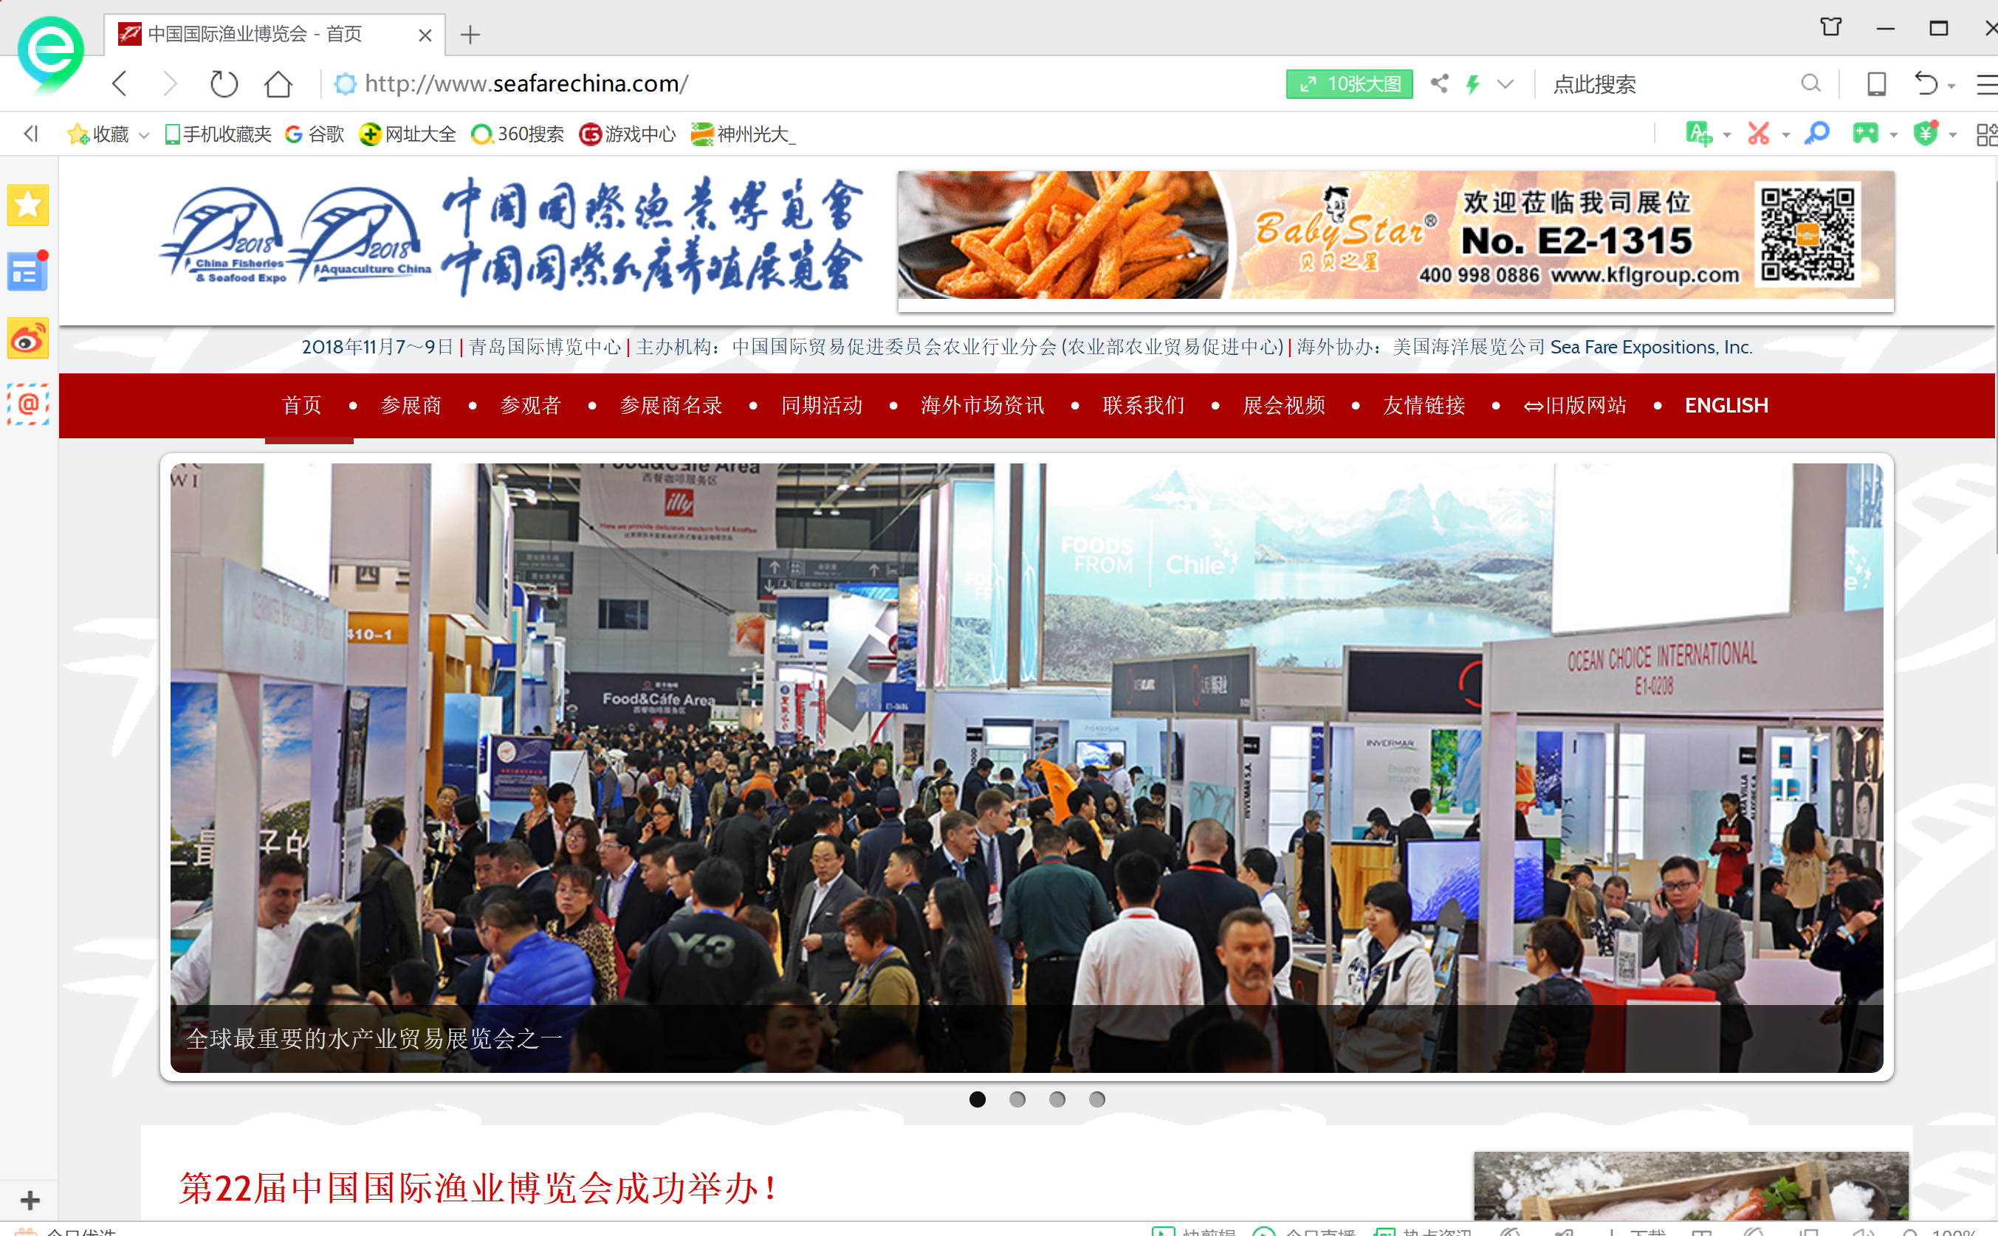

Slide 12
软件即服务：模型展

Slide 14
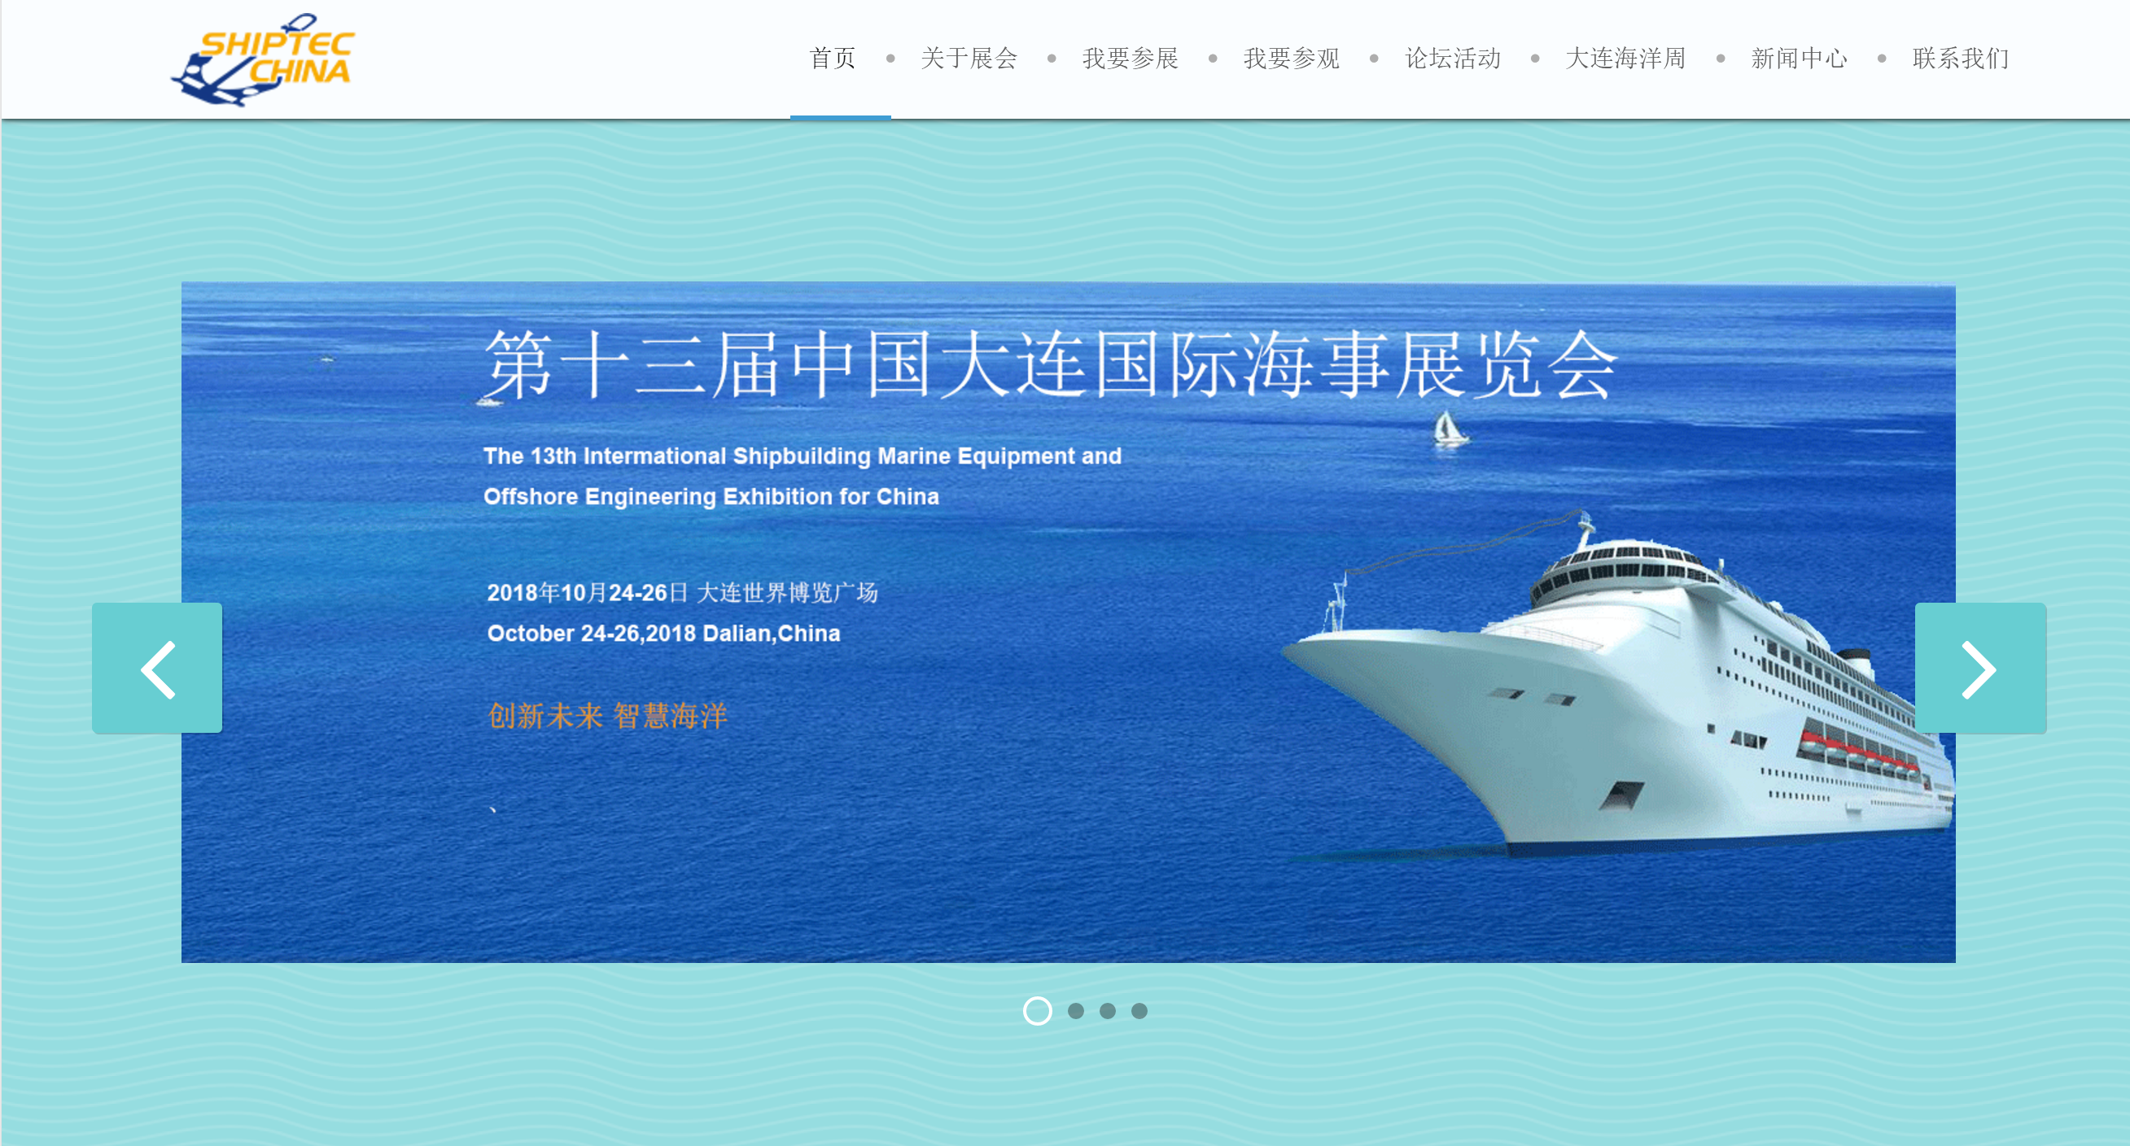

Slide 15
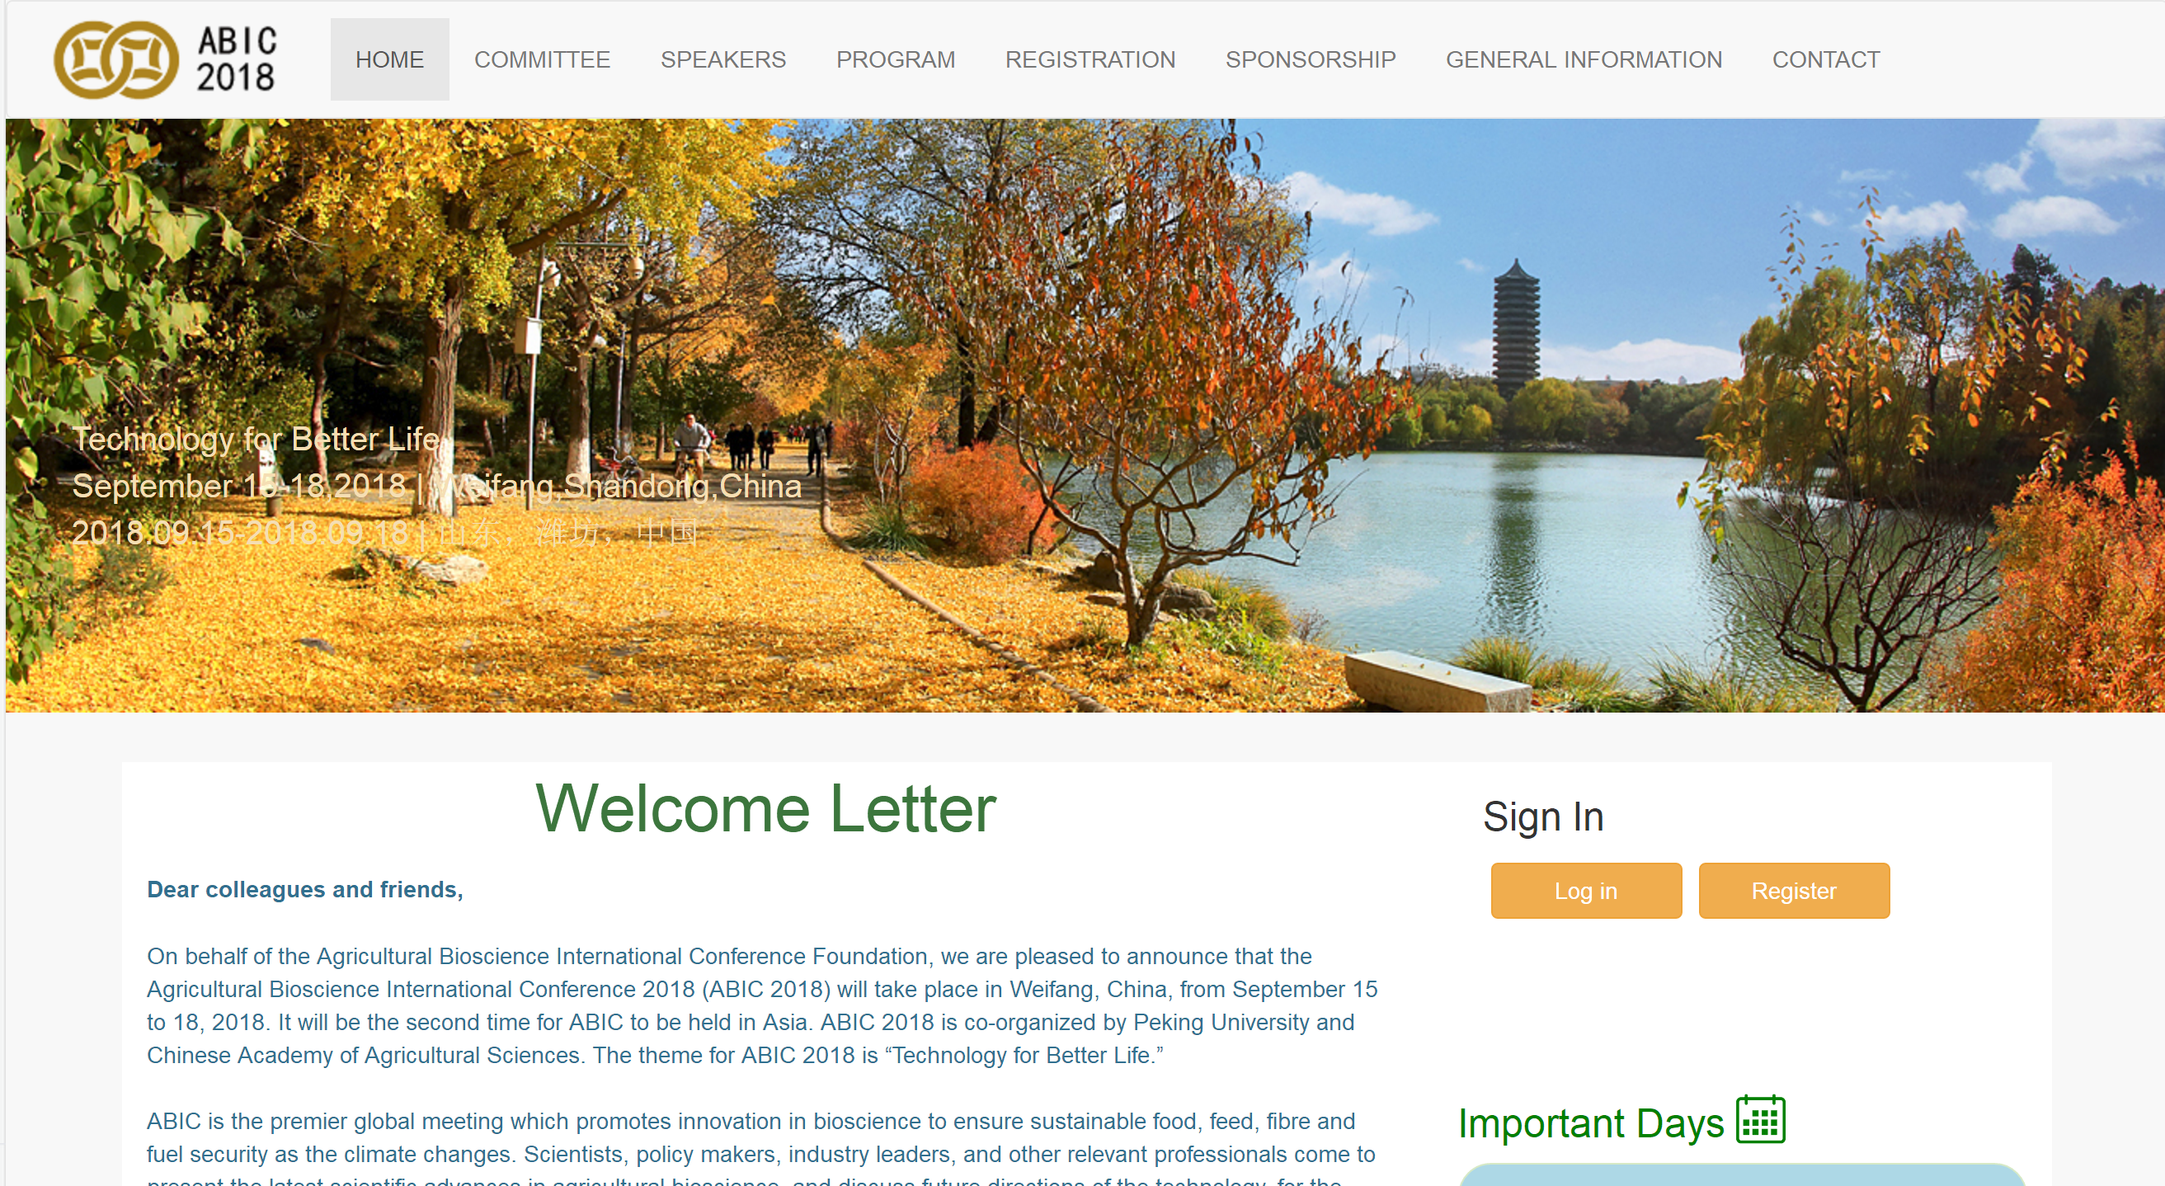

Slide 17
讲座议题
01
个人简介
02
从IT到DT
03
数据与程序分离的价值
04
实践出真知：
如何通过应用驱动
05
数据库与学生职业生涯规划

Slide 18
从IT到DT——人类正从IT时代走向DT时代
数据库技术是大数据时代的基础
数据量大、数据类型丰富、数据关联关系复杂
数据的结构化和非结构化（数据模型）
数据的强关联与弱关联
元数据定义（数据约束）的重要性
数据的正确和相容
SQL操作效率（集合运算的逻辑顺序）的重要性
索引、元组连接与连接方式（笛卡尔积）
规范化（三个范式）与反规范化
数据质量与查询效率的对立统一
数据库设计（软件工程思想）

Slide 19
数据库技术应用的四个方向
方向1：实现非结构化数据管理
方向2：实现对Web数据的挖掘
方向3：对智能搜索技术的支撑
方向4：辅助软件工程及制造系统的应用

Slide 20
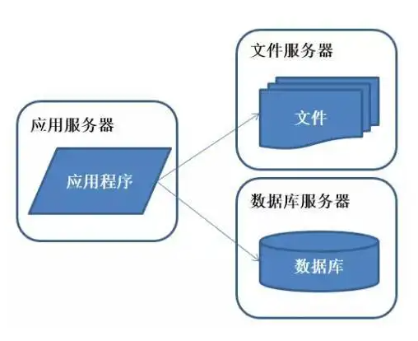
讲座议题
01
个人简介
02
从IT到DT
03
数据与程序分离的价值
04
实践出真知：
如何通过应用驱动
05
数据库与学生职业生涯规划

Slide 21
数据与程序分离的价值
面向实体
面向对象
面向数据流程
面向生命周期
面向数据挖掘与商务智能

Slide 22
讲座议题
01
个人简介
02
从IT到DT
03
数据与程序分离的价值
04
实践出真知：
如何通过应用驱动
05
数据库与学生职业生涯规划

Slide 23
实践出真知：如何通过应用驱动课程教学
学生理解的数据实体：高校的数据实体
学生感兴趣的应用场景：教学质量评价调查与统计
与学生利害相关的数据统计：G点与综合测评的构成
业务管理的数据抽象：企业生产管理信息的数据化
事务管理的数据抽象：流程的数据化
软件定义一切：数字孪生
校企合作（实习）、创新创业（中台、URP、竞赛）、产学研（基建库抽象结构）、线下线上融合（CSDN）、思政（时代需求与职业规划）

Slide 24
从报表到数据

Slide 25
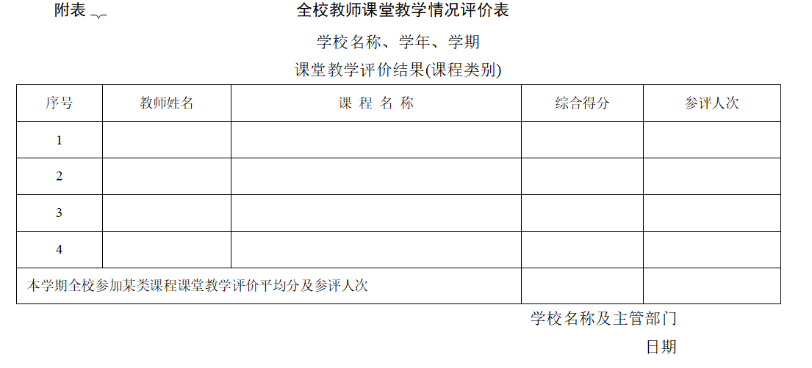
从报表到数据

Slide 26
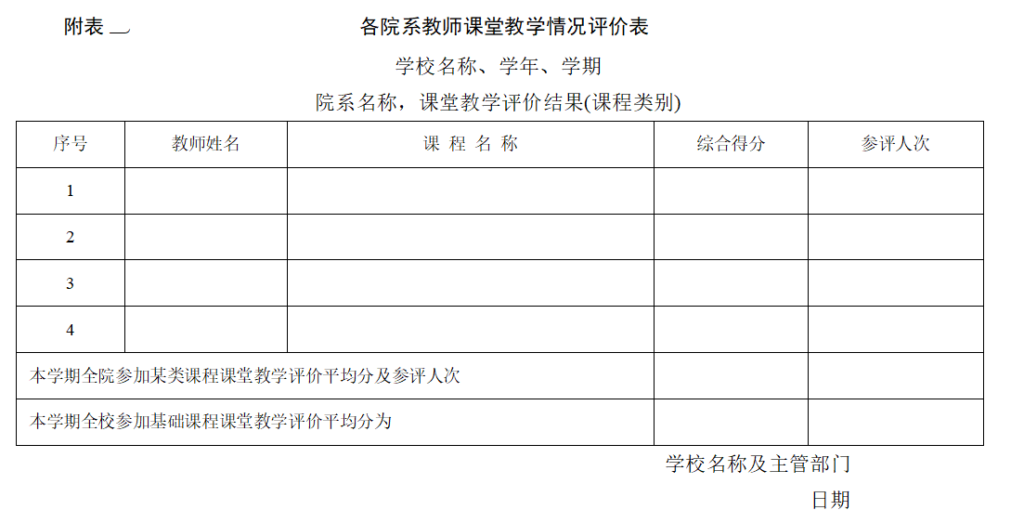
从报表到数据

Slide 27
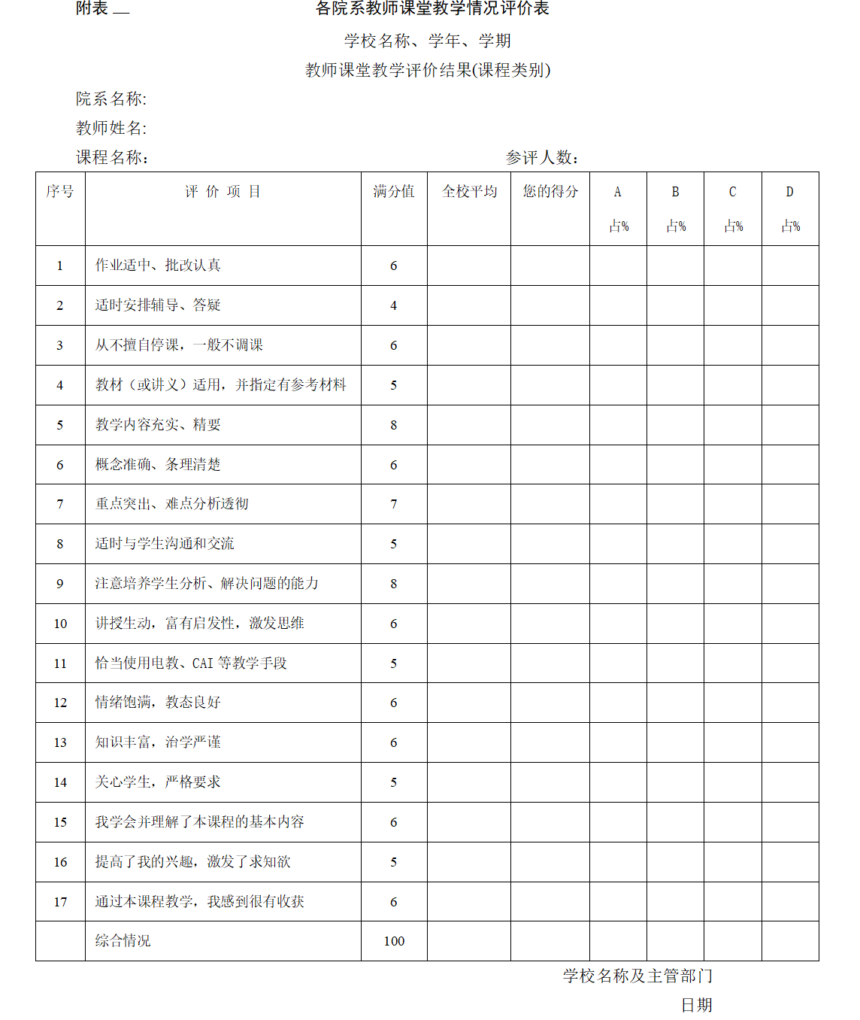
从报表到数据

Slide 28
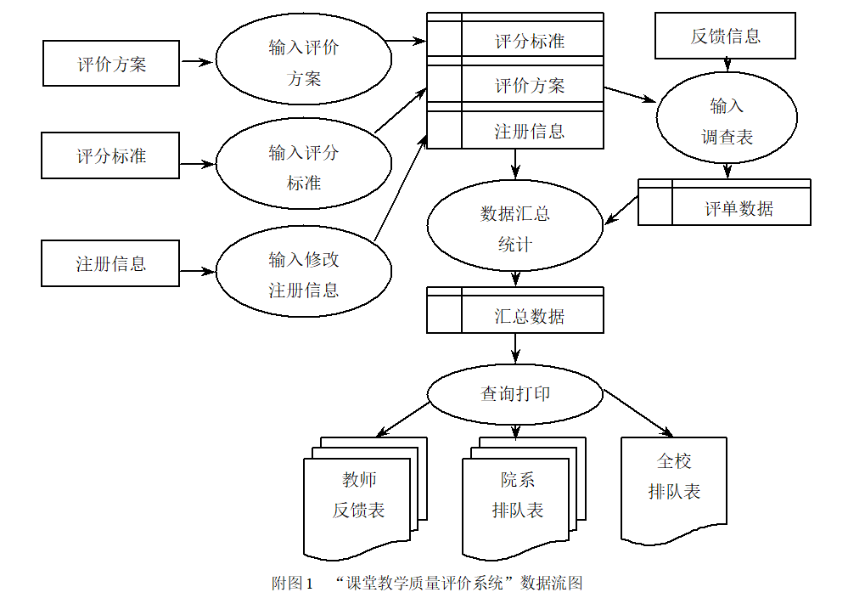
从报表到数据

Slide 29
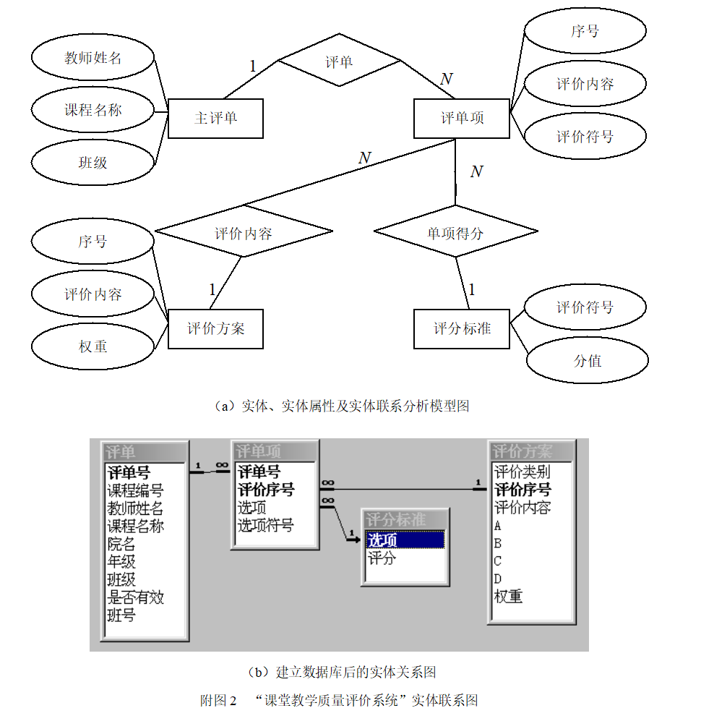
从报表到数据

Slide 30
校企合作（实习）
软件开放实验室
中台平台合作商
TURSUS
双流驱动
其他
企业项目数据工程师 ETL（抽取、转换、加载）
初级：清洗数据
工具：data loader

Slide 31
校企合作（实习）举例
1996年，华中电管局报表项目（excel/SQLserver），开设《数据库原理与应用》
1997年，华北电管局资金借贷项目(Access)，开设《软件工程学》
1998年，中山凯达精细化工营销管理项目（VisualBasic/SQLserver）开设《VB面向对象程序设计》
1999年，教学质量评价管理项目，
2000年，华北电管局工程竣工决算管理项目，出版《Access97-2000数据库原理与应用》教材
2001年，入股兴竹软件，服务于电力行业信息化
2002年，农业部会展管理项目（C/S）2003年成立学生创业公司
2010年，农业部会展管理项目（五方协同电子商务管理平台，B/S）
2016年，分拆会展管理业务，成立第二家学生创业公司
2017年，成立软件开放实验室，开设《大型信息系统分析与设计》
2018年，工程实践创新中心副主任

Slide 32
创新创业（中台、URP、竞赛）
拟定题目
搜集资料
建立抽象模型
数据分析
业务分析
界面设计
测试部署

Slide 33
产学研（基建库抽象结构）
基建工程财务管理数据库（业务背景）
科目体系：
在建工程：建筑、安装、设备、其他
固定资产：厂房构筑物、设备
递延资产：
数据模型抽象度对程序复用（对象化）的贡献
失败项目：
建筑基表、安装基表、设备基表、其他基表、构筑物基表、设备基表
成功项目：
在建工程表、资产表、工程类型表、资产类型表、分配表（分配来源表、分配去向表）

Slide 34
线下线上融合（CSDN）
CSDN平台的利用
技术与应用相结合

Slide 35
课程思政（时代需求与职业规划）
中国的饭碗要牢牢把握在中国人手里
中国的数据要牢牢把我在中国人手里
识大势（爱国情怀——世界观）
立大志（责任担当——人生观）
守正出新（职业素养——价值观）

Slide 36
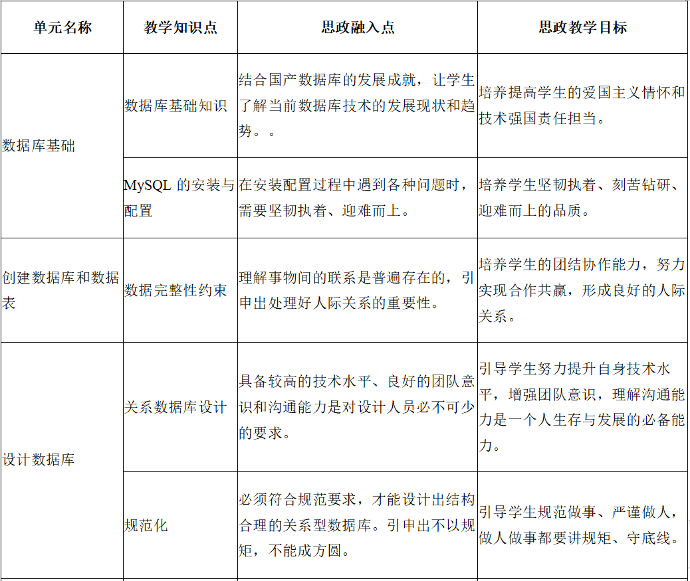
课程思政（课程思政教学）

Slide 37
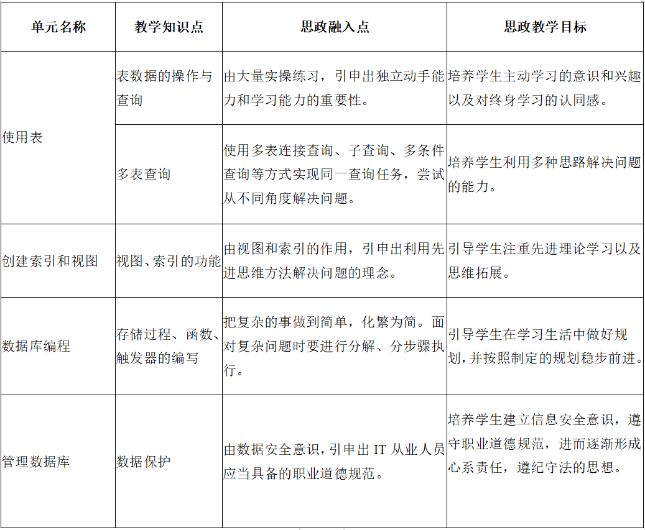
课程思政（课程思政教学）

Slide 38
软件定义一切（软件中台的兴起）
元数据
业务实体
审批流
业务流
第三方接口
商业智能
云原生（横向）

Slide 39
讲座议题
01
个人简介
02
从IT到DT
03
数据与程序分离的价值
04
实践出真知：
如何通过应用驱动
05
数据库与学生职业生涯规划

Slide 40
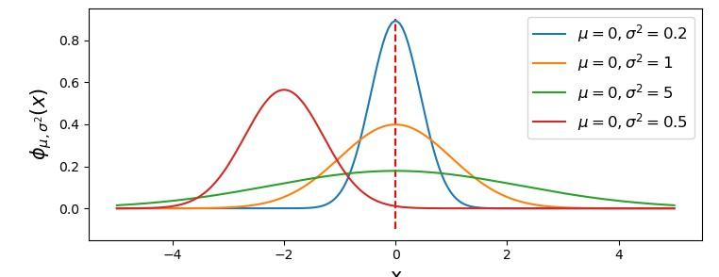
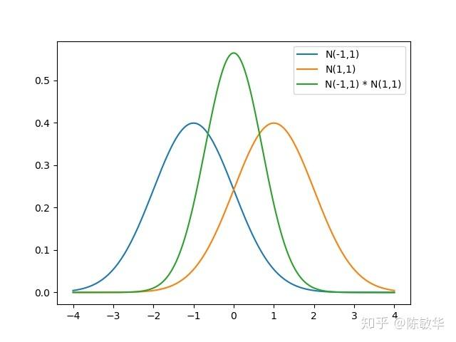
人才层次发展的趋势
平均数与中位数
正态分布
M型社会

Slide 41
数据库相关职业方向（横向）
数据库应用开发（application development）
数据建模专家（data modeler）
商业智能专家 (business intelligence - BI)
ETL开发 (ETL Developer)
数据架构师(Data Architect)
数据库管理员 (database administrator - DBA)
数据仓库专家 (data warehouse - DW)
存储工程师(storage engineer)
性能调优工程师 (performance engineer)
高级数据管理员 (senior DBA)

Slide 42
信息化能力培养（纵向）
表达与沟通能力：文案策划与呈现能力
逻辑思维能力（思维导图）
系统分析能力（价值系统）
数据库原理
PC/手机前端技术
应用服务器后端技术
业务分析与构建能力（业务架构、功能架构、技术架构）
数据挖掘与分析

Slide 43
信息化能力培养（横向）
传统架构
云原生架构
交互层
交互层
微服务
逻辑层
数据层
微服务
微服务
微服务
微服务
数据库
数据库
数据库
数据库
数据库

Slide 44
信息化能力培养（横向）
云计算
分布式账本
分布式数据库
云原生革命
数据库革命

Slide 45
系统思维、顶层设计
全功能实训环境：从单一功能软件操作到跨组织协同能力培养
培养全能型人才：能力越单一，越容易被替代。做复合人才

Slide 46
理论与实践的结合
工程（项目）实践创新中心
提升路径：URP、北创、国创、毕业设计
服务内容：3D打印、模型制作、系统搭建、业务协同、迭代创新
成果汇集：策划案、比赛获奖、文章发表、软件著作权、专利发明
专业认证：能力需求与教学成果的匹配

Slide 47
人工智能能取代人吗？
把握科技发展趋势
把握社会发展趋势
把握会展行业发展趋势
把握个人在组织中的地位
把握个人职业生涯规划
努力塑造自我职业形象：个人品牌、一专多能

Slide 48
个人发展模型
劳动力杠杆
资本杠杆
说
运动
数字杠杆
成就卓越
写
读
睡眠
饮食
平平无奇
获得机会
完善自我，造福社会
漫长等待
不懈努力
空间
打造稀缺
专业积累
坚持不懈
不期而遇
积累技能
控制运气
建立系统
时间

Slide 49
超前的理念、系统性的优势、平台化的支撑
三十年的忠诚守候不断见证坚持和积累的奇迹
不负韶华，勇毅前行，为祖国健康工作50年
赵杰 13910866891@139.com

